Slide 1
Профессии на рынке труда которые в ближайшем будущем уйдут в прошлое.

Slide 2
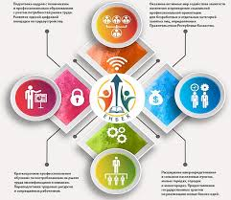
Влиянии технологий на рынок труда.
Внедрение новых технологий требует дополнительных затрат на повышение квалификации, но при этом в итоге повышается производительность труда. Влияние данного процесса повышает квалификационные требования работников, следствием является повышение уровня образования.

Slide 3
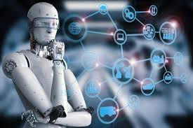
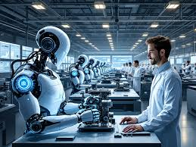
Основные причины исчезновения профессий:
1)Автоматизация – Повторяющиеся задачи выполняются быстрее и с меньшими ошибками машинами,
что снижает потребность в рабочей силе и снижает затраты.
2)Искусственный интеллект (ИИ) – ИИ обрабатывает данные быстрее, чем человек,
и может выполнять задачи, такие как анализ данных,
диагностика или общение с клиентами через чат-ботов, заменяя людей.
3)Роботизация – Роботы выполняют физическую работу с высокой точностью,
что заменяет людей в опасных или трудных условиях,
а также снижает затраты и повышает безопасность.

Slide 4
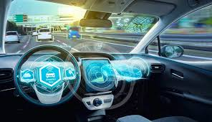
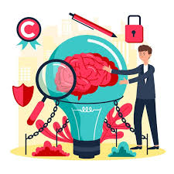
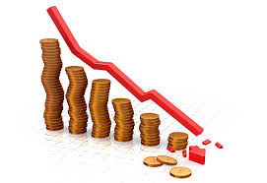
Водители такси и грузовиков:
1)Автономные транспортные средства:
Развитие технологий самоуправляемых
автомобилей и грузовиков позволяет заменить водителей.
Такие машины могут двигаться без человеческого вмешательства,
используя датчики, камеры и системы искусственного интеллекта для навигации и принятия решений.
2)Повышение безопасности и эффективности:
Автономные транспортные средства
могут снизить количество аварий,
улучшить управление потоками транспорта и снизить эксплуатационные расходы.
3)Снижение затрат:
Компании, использующие автономные автомобили и грузовики,
могут уменьшить затраты на оплату труда водителей, а также повысить продуктивность,
поскольку такие машины могут работать круглосуточно без перерывов.

Slide 5
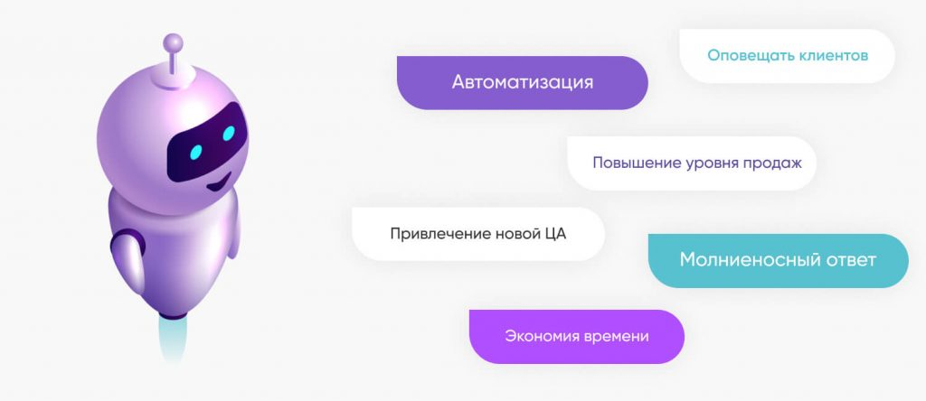

Телемаркетологи:
1)Чат-боты и автоматизация:
Современные системы ИИ могут эффективно обрабатывать звонки,
общаться с клиентами и отвечать на их запросы, заменяя людей на должности телемаркетологов.
2)Персонализированные предложения с помощью ИИ:
Искусственный интеллект способен анализировать
поведение и предпочтения клиентов,
предлагая им продукты и услуги на основе этих данных,
что делает традиционные методы телемаркетинга менее эффективными.
3)Снижение затрат:
Компании предпочитают использовать автоматизированные системы,
так как это значительно дешевле, чем оплачивать работу телемаркетологов,
и позволяет более точно управлять маркетинговыми кампаниями.

Slide 6

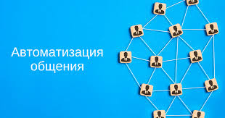
Операторы call-центров:
1)Чат-боты и искусственный интеллект (ИИ):
Современные ИИ-системы могут обрабатывать запросы клиентов,
предоставлять ответы на часто задаваемые вопросы и решать проблемы без участия человека,
эффективно и круглосуточно.
2)Автоматизация общения:
Развитие голосовых помощников и автоматизированных систем
для обработки звонков позволяет заменять операторов в рутинных и стандартных задачах,
таких как регистрация запросов и предоставление информации.
3)Снижение затрат:
Использование ИИ и автоматических систем помогает компаниям существенно снизить
расходы на оплату труда сотрудников, обеспечивая при этом большую скорость обработки запросов.

Slide 7
Другие профессии:
1)Кассовые работники:
С развитием технологий самообслуживания
и автоматических касс кассиры становятся менее востребованными.
2)Бухгалтеры:
Программное обеспечение для автоматизации бухгалтерии
и налогового учета снижает потребность в ручной обработке данных.
3)Журналисты и редакторы:
ИИ может создавать новости и тексты на основе данных,
что сокращает роль человека в журналистике.
4)Почтальоны:
С развитием электронных коммуникаций и снижением объема традиционной почты
профессия почтальона теряет актуальность.
5)Производственные рабочие:
Роботы и автоматические линии в промышленности заменяют людей на заводах,
выполняя монотонные или опасные работы.
6)Архивариусы и библиотекари:
С переходом к электронным архивам и цифровым библиотекам традиционные профессии,
связанные с хранением бумажных документов, становятся менее нужными.
7)Продавцы-консультанты в розничной торговле:
Онлайн-магазины, автоматические системы рекомендаций
и чат-боты постепенно заменяют продавцов в магазинах.

Slide 8
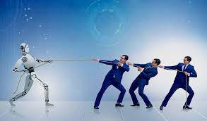
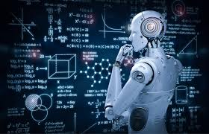
Заключение:
Технологические достижения, такие как автоматизация, искусственный интеллект и роботизация, приводят к изменению структуры рынка труда. Многие профессии, связанные с рутинными или физическими задачами, могут исчезнуть в ближайшем будущем. Это создаёт как вызовы, так и возможности для развития новых навыков и профессий. Важно адаптироваться к изменениям, развивать гибкость и готовность осваивать новые технологии, чтобы успешно конкурировать на рынке труда.

Slide 9
Источники:
World Economic Forum - Reports on the future of jobs and automation: https://www.weforum.org/reports/the-future-of-jobs-report-2020
McKinsey & Company - Studies on the impact of automation on labor markets: https://www.mckinsey.com/featured-insights/future-of-work
Forbes - Articles on automation and job displacement: https://www.forbes.com/future-of-work/
OECD - Reports on automation and its effect on employment: https://www.oecd.org/employment/automation-and-the-future-of-work.htm
Harvard Business Review - Insights on AI and automation in the workplace: https://hbr.org/topic/artificial-intelligence
Chat gpt
https://chatgpt.com/

